Slide 1
Использование источников ИИ в медицине
Источники ионизирующего излучения широко используются в медицине. Можно выделить следующие области их применения:
лучевая диагностика,
радиоизотопная диагностика,
радиационная терапия.
Эффективные дозы облучения жителей Земли от источников ионизирующего излучения, применяемых в медицине, составляют, в среднем, 0,4 мЗв в год.
Доза облучения, получаемая человеком при рентгенографии грудной клетки, – 0,1 мЗв.

Slide 2
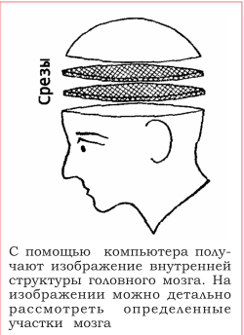
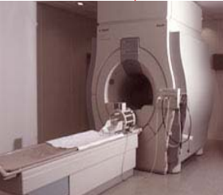
Томография
метод неразрушающего послойного исследования внутренней структуры объекта посредством просвечивания его в различных направлениях (так называемое «сканирующее просвечивание»).
При использовании метода компьютерной томографии пациенты получают в 10 раз более высокие дозы облучения, чем при обычной рентгенографии, поэтому ее используют лишь в тех случаях, когда обычная рентгенография неэффективна.
В настоящее время существует несколько разновидностей метода томографии:
рентгеновская,
ядерно-Магнитнорезонансная
(ЯМР),
протонная,
ультразвуковая,
гамма-томография.

Slide 3
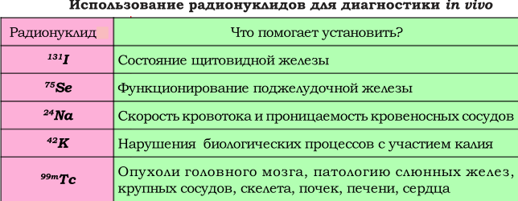
Радиоизотопная диагностика.
Радиоактивные изотопы широко используются в медицине в диагностических целях.
Радиоизотопная диагностика основана на регистрации излучения от введенных в организм человека радиоактивных препаратов (in vivo) или радиометрии взятых у пациента биологических проб при добавлении к ним радиоактивных веществ (in vitro).

Slide 4
Радиационная терапия.
Широкое распространение получила лучевая терапия в онкологии.
Терапевтическое действие радиации основано на способности ионизирующего излучения угнетать процессы деления клеток и, приводить к их гибели, что используется для уничтожения раковых клеток в организме пациента.
Облучение злокачественных новообразований с помощью гамма- и рентгеновских лучей, ускоренных электронов, протонов, альфа-частиц позволило добиться хороших результатов при лечении людей с онкологическими заболеваниями.
Часто облучение опухолей осуществляют с помощью кобальтовой «пушки», которая является источником гамма-квантов высокой энергии.
Гамма-кванты непосредственно излучает радиоактивный кобальт (⁶⁰Co), помещенный в свинцовый сферический контейнер, который служит радиационной защитой прибора.

Slide 5
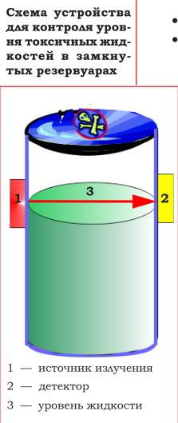

Slide 7
Использование источников ИИ в науке
По содержанию долгоживущих радионуклидов естественного происхождения и продуктов их распада определяют возраст природных образований. В этом случае радионуклиды используют в качестве «геологических часов».
Метод активационного анализа позволяет определить содержание золота в золотоносных рудах порядка 10⁻⁴ %. Созданы также установки для экспресс-анализа веществ на содержание серебра, алюминия, меди, кремния и других элементов.
Свинцово-урановый метод заключается в определении содержания в горной породе ²³⁸U и стабильного свинца ²⁰⁶Pb, являющегося конечным продуктом егораспада. Период полураспада ²³⁸U составляет около 4,47-10⁹ лет. Чем больше ²⁰⁶Pb накопилось в уран-содержащей горной породе, тем больше ее возраст.

Slide 8
Использование источников ИИ в науке
Калиево-аргоновый метод состоит в определении соотношения радиоактивного калия (⁴⁰К) природного происхождения и стабильного аргона (⁴⁰Ar), являющегося продуктом его распада. Период полураспада ⁴⁰К составляет 1,28.10⁹ лет. Этот метод позволяет оценить возраст минералов, содержащих относительно большие количества калия, таких как, например, слюда и полевой шпат.
Радиоуглеродный метод основан на определении содержания радиоактивного углерода ¹⁴С в образцах органического происхождения. Период полураспада радионуклида составляет 5 730 лет. Радиоактивный углерод ¹⁴С постоянно образуется в верхних слоях атмосферы и вместе со стабильными изотопами ¹²С и ¹³С участвует в природном круговороте углерода.

Slide 9
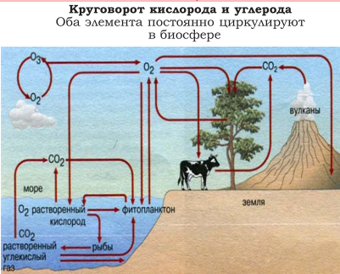

Slide 10
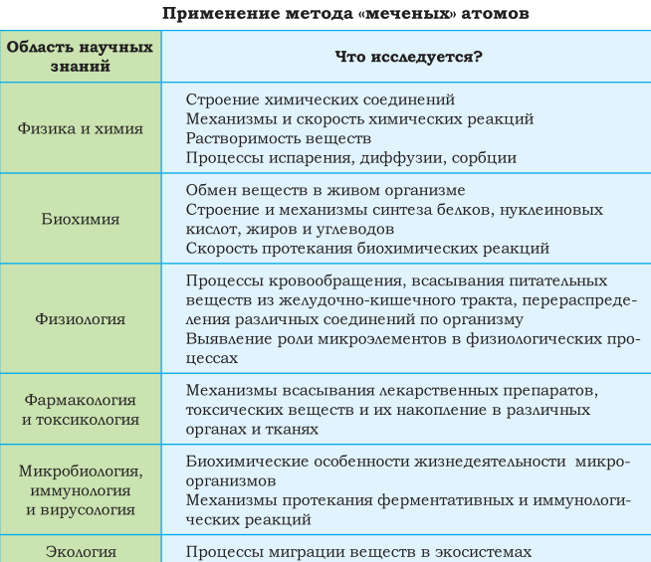

Slide 11
Использование источников ИИ в сельском хозяйстве
В сельском хозяйстве ионизирующее излучение от источников искусственного происхождения используют для:
повышения урожайности сельскохозяйственных культур,
выведения новых сортов растений – радиоселекции,
радиационной стерилизации продуктов питания;
обеззараживания стоков животноводческих комплексов.

Slide 12
